Slide 1
Великие сыщики, герои кино и мультфильмов.

Slide 2
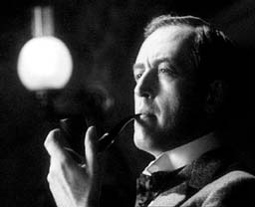
Шерлок Холмс

Slide 3
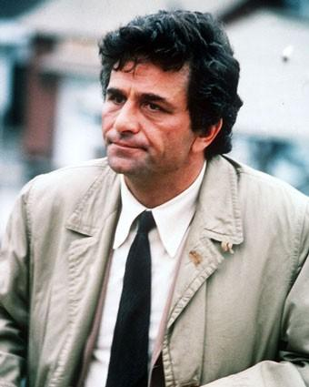
Комиссар Коломбо

Slide 4
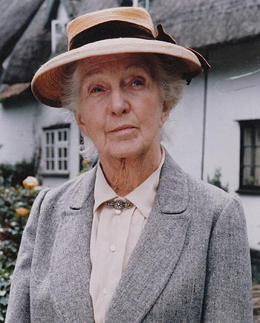
Миссис Марпл

Slide 5
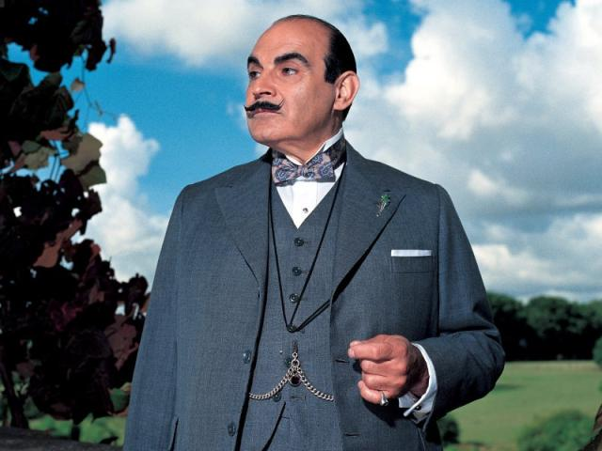
Эркюль Пуаро

Slide 6
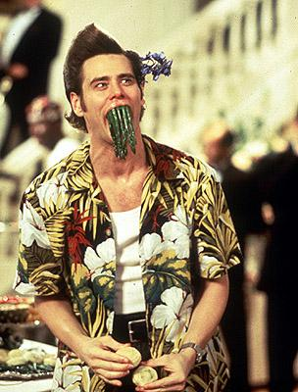
Эйс Вентура

Slide 7
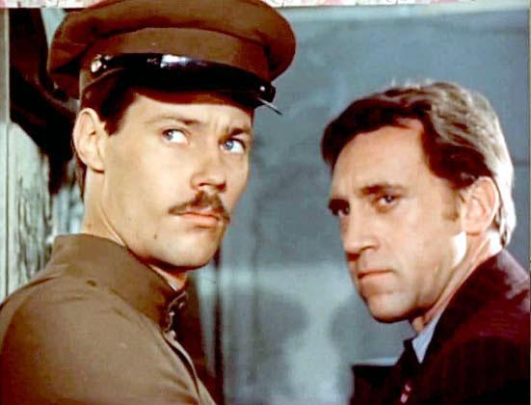
Глеб Жиглов и Владимир Шарапов

Slide 8
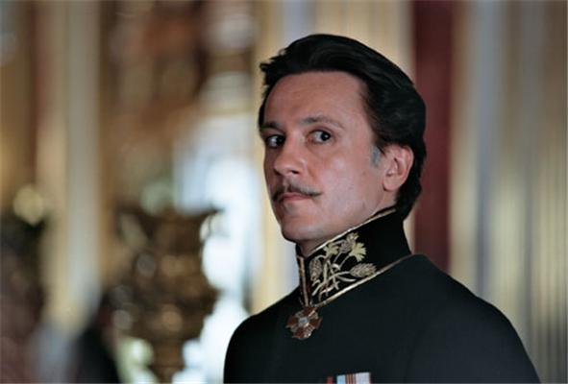
Эраст Фандорин

Slide 9
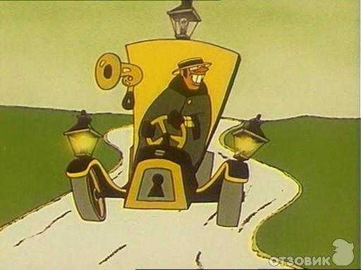
Сыщик из «Бременских музыкантов»

Slide 10
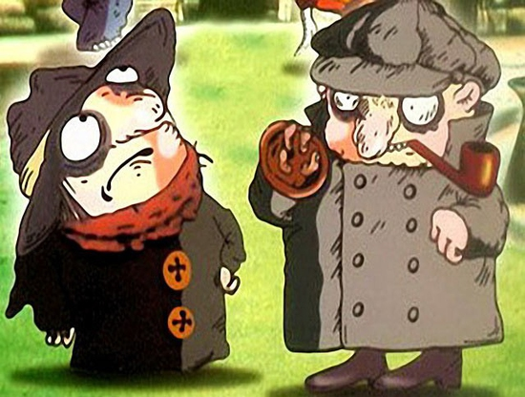
Сыщики-колобки

